Slide 1






MIRI Company
SlideHarness Next

Slide 2


概要
任意のPowerPointテンプレートと原稿から、まとまりのある編集可能な提案資料を生成します。

Slide 3








03
現状の課題
テンプレートを使っても、完成スライド上の装飾が失われることがあります。
MIRI Company
01
02
03
テンプレートを使っても
1ページの情報量
グラフやフロー図を画像化すると
テンプレートを使っても、完成スライド上の装飾が失われることがあります。
1ページの情報量が少なすぎると、意味のない空白や巨大なカードが残ります。
グラフやフロー図を画像化すると、PowerPoint上で数値やラベルを修正できません。

Slide 4










04
提案する仕組み
テンプレートをTokens、Chrome、Components、Pattern Evidenceへ分解します。
MIRI Company
01
02
テンプレートをTokens
原稿を主張
テンプレートをTokens、Chrome、Components、Pattern Evidenceへ分解します。
原稿を主張、根拠、数値、条件、注意事項へ分類します。
03
04
Slide Recipeを選択
画像生成
内容量に合う具体的なSlide Recipeを選択します。
画像生成はスロットと役割を決めてから実行します。

Slide 5


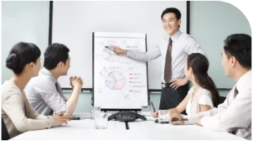
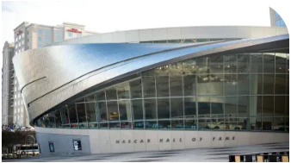
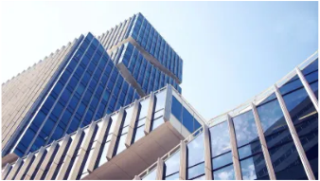
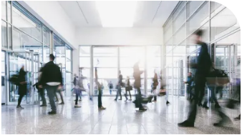

05
生成フロー
原稿とテンプレートを解析します。
MIRI Company
01
02
03
04
  原稿とテンプレートを解析します
  全情報単位の採用先をCover…
  代表3ページを生成し
  承認後に全ページを生成し
  全情報単位の採用先をCoverage Mapで決めます。
  代表3ページを生成し、テンプレートらしさと密度を確認します。
  承認後に全ページを生成し、実レンダリングQAを行います。

Slide 6
06
品質条件
標準ページの意味ある占有率は55〜85%とします。
MIRI Company
01
02
意味ある占有率
連続空白
標準ページの意味ある占有率は55〜85%とします。
説明できない連続空白が35%を超えるページは出力を停止します。
03
04
本文文字の下限
未解決画像
本文文字の下限は9.5ptとし、縮小前にページ分割を検討します。
未解決画像がある状態を完成として扱うことは禁止します。

Slide 7



07
対応する入力形式
MIRI Company
種別 | MVP対応 | 用途
Markdown / TXT | 対応 | 構造化された原稿
DOCX | 対応 | 社内文書・提案書原稿
PDF | 対応 | テキスト抽出可能な参考資料
PPTX | 対応 | 既存資料の再構成
MIRI Company

Slide 8




MIRI Company
次のステップ
実案件の原稿とテンプレートで代表3ページを確認します。
承認されたレシピとテンプレート解釈だけを全ページへ展開します。

